Slide 1
Inauguracja Krajowej Sieci Obszarów Wiejskich +
Warszawa, 21 czerwca 2023 r.
Europejski Fundusz Rolny na rzecz Rozwoju Obszarów Wiejskich: Europa Inwestująca w obszary wiejskie.

Slide 2
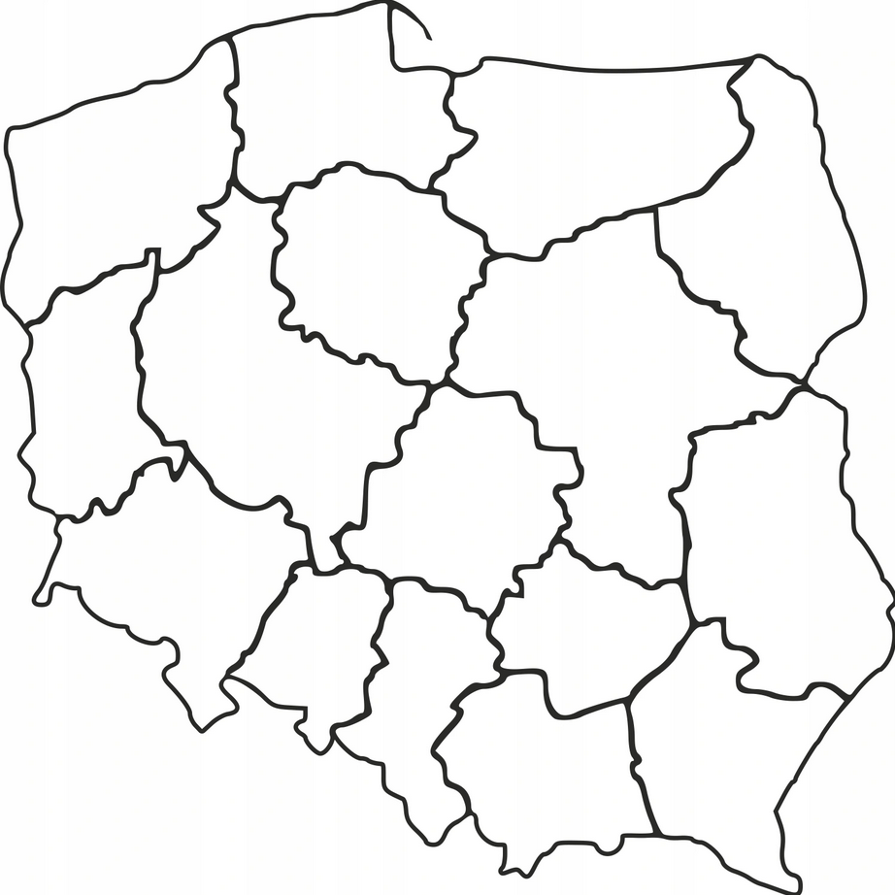
Organizacja grup operacyjnych w ramach działania Współpraca
Przyznana pomoc w podziale na województwa w 2021 roku
Przyznana pomoc w podziale na województwa w 2022 roku
9
13

Slide 3
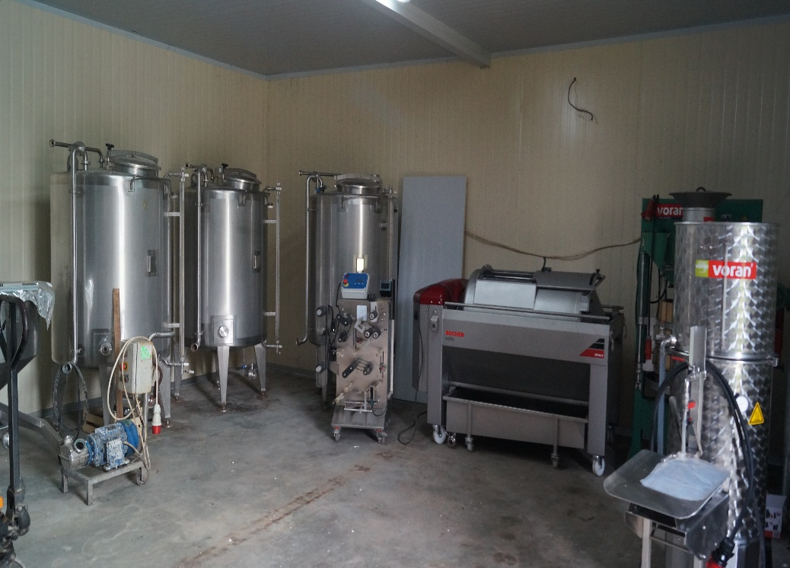
„Zakup i montaż linii do produkcji soków i win owocowych”
Nazwa grupy Grupa operacyjna SOKOWOC SP. z o.o.
Skład grupy 6 – rolników sadowników, produkcja ekologiczna i konwecjonalna
Wartość dofinansowania 280 000,00 zł
Zakres inwestycji - remont pomieszczeń i zakup linii technologicznej do produkcji soków .
- utworzenie sklepu internetowego

Slide 4
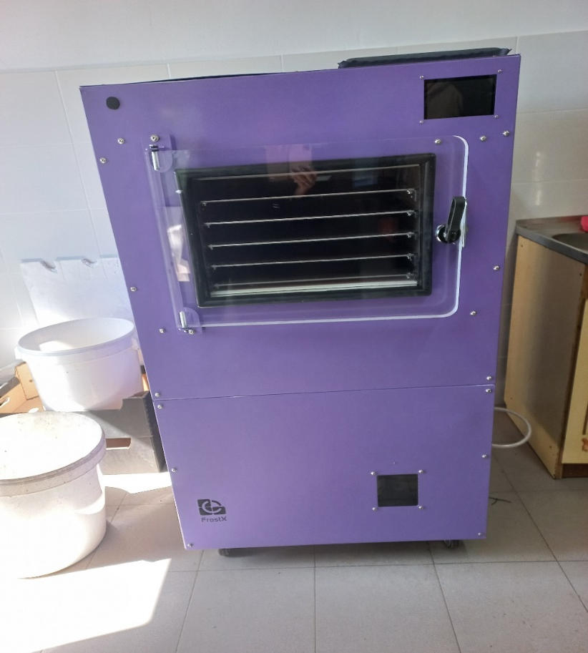
Konsorcjum na rzecz tworzenia krótkich łańcuchów dostaw w zakresie produktów przetworzonych i nieprzetworzonych pochodzenia roślinnego i pszczelego.
Nazwa grupy operacyjnej LOKALNIE NATURALNIE
Skład Grupy 5 rolników , (2 – pszczelarzy, producenci owoców miekich)
Wartość dofinansowania 325 000,00 zł
Zakres inwestycji Zakup dwóch samochodów , liofilizator, wózek paletowy.
Prowadzona jest wspólna strona internetowa

Slide 5
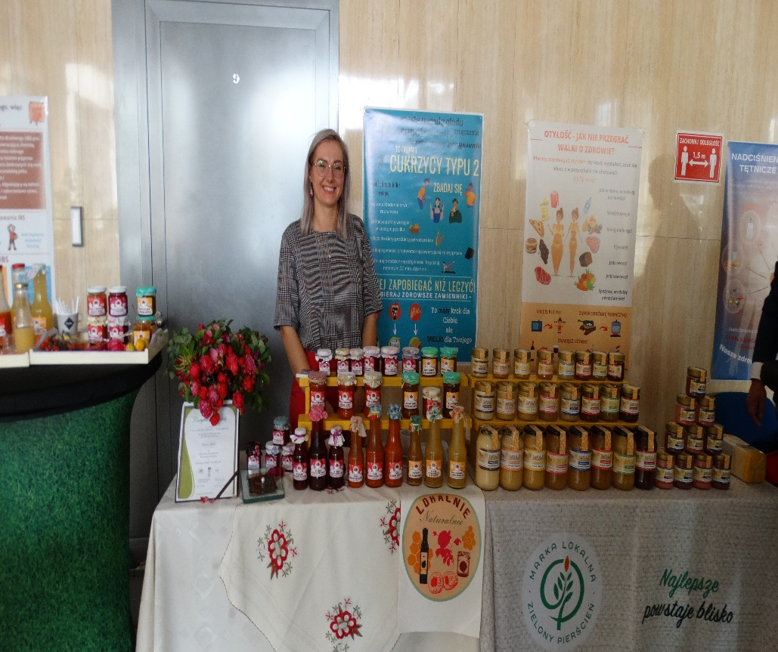
"Sprzedaż bezpośrednia - spiżarnia"
Nazwa grupy operacyjnej Spiżarnia – lokalne pożywienie
Skład grupy 5- rolników ( producenci mleka, warzyw, owoców miodu
Wartość dofinasowania 325 000,00 zł.
Zakres inwestycji Zakup samochodu izotermy, lodówkomatu, lady chłodniczej, wędzarni, zakup prasy do oleju
- prowadzona jest strona internetowa

Slide 6
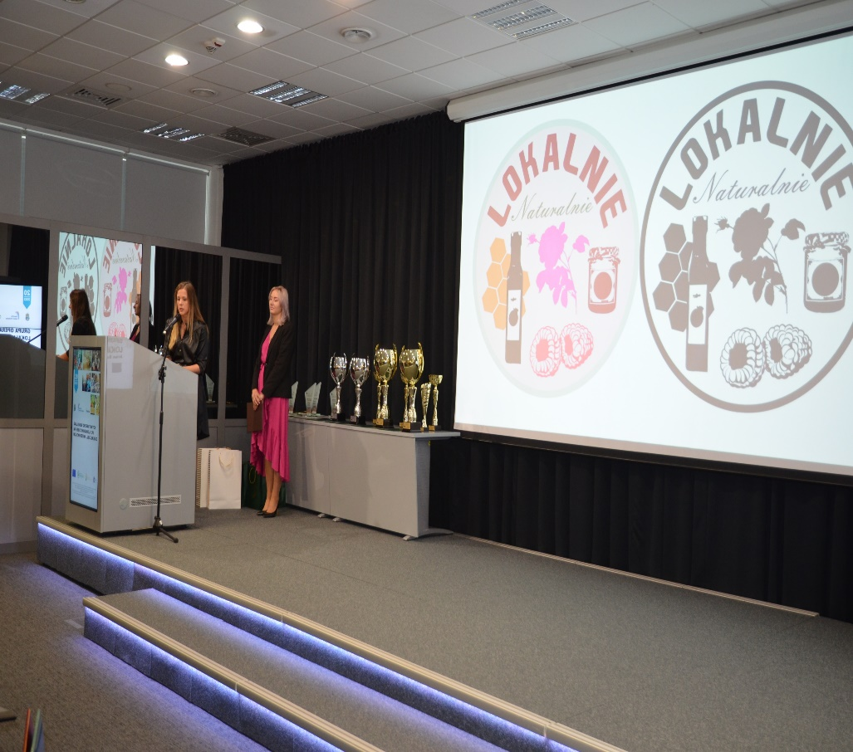
Rezultaty operacji
Współpraca rolników
Wspólna sprzedaż
Wzbogacenie oferty handlowej
Stworzenie możliwości dostawy bezpośrednio do klienta
Zastosowanie narzędzi informatycznych w dostarczeniu informacji o produktach i ofertach

Slide 7
Dziękuję za uwagę
Marek Siuciak
Tel: 607 725 819
Europejski Fundusz Rolny na rzecz Rozwoju Obszarów Wiejskich: Europa Inwestująca w obszary wiejskie.

